Slide 1

Python101
Mico Siahaan

Slide 2
Instalasi Python
Persiapan…

Slide 3
How to Program in Python

Slide 4
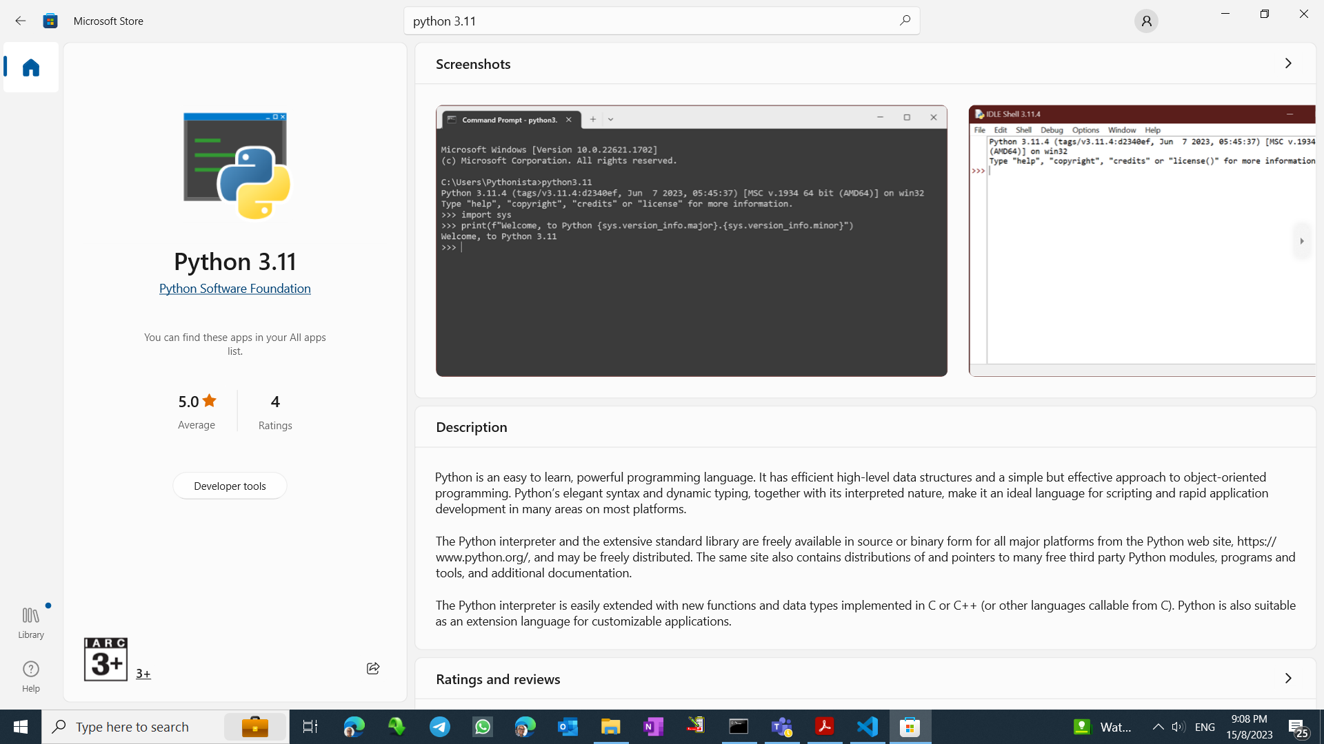
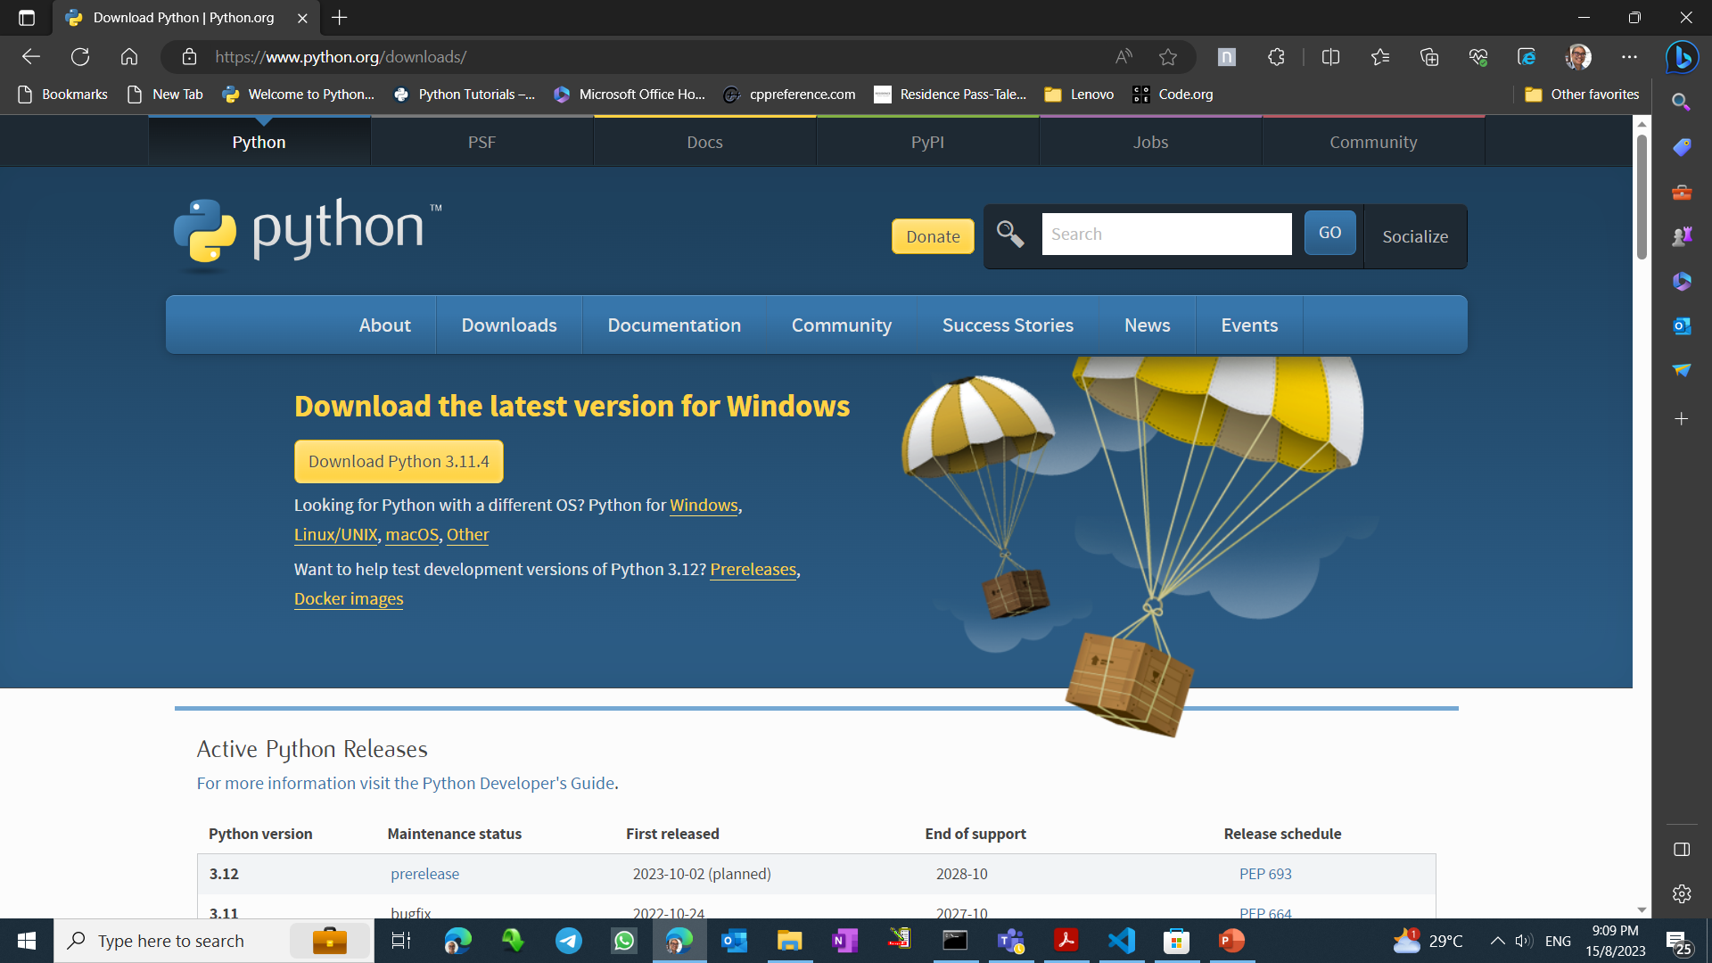
Instalasi Python

Slide 5
Data dan Variabel
Memulai…

Slide 6
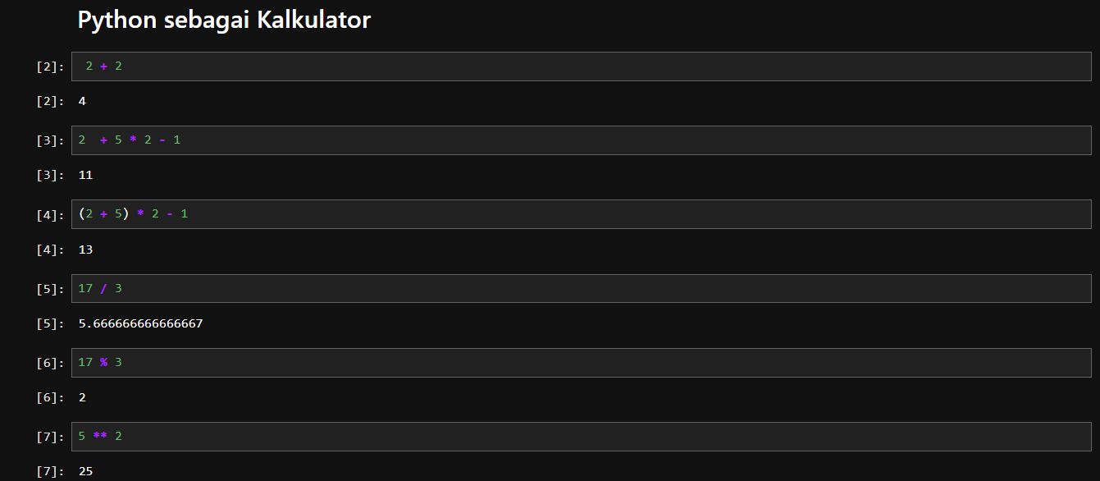
Python sebagai Kalkulator

Slide 7

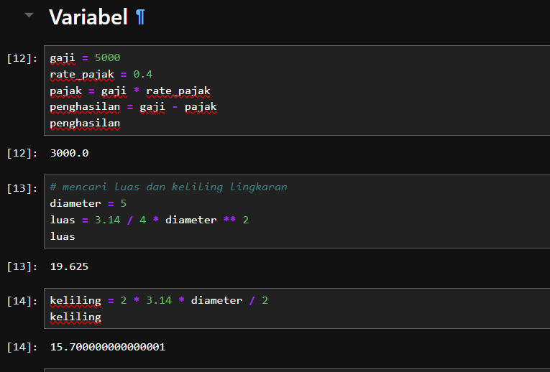
Variabel
Variabel: nama/label yang diberikan ke data
Deskriptif:
pesan
pesan_baru
pesanBaru
1orang (KELIRU!)
_orang (variabel spesial)
BUKAN reserve words

Slide 8
Reserve Words

Slide 9
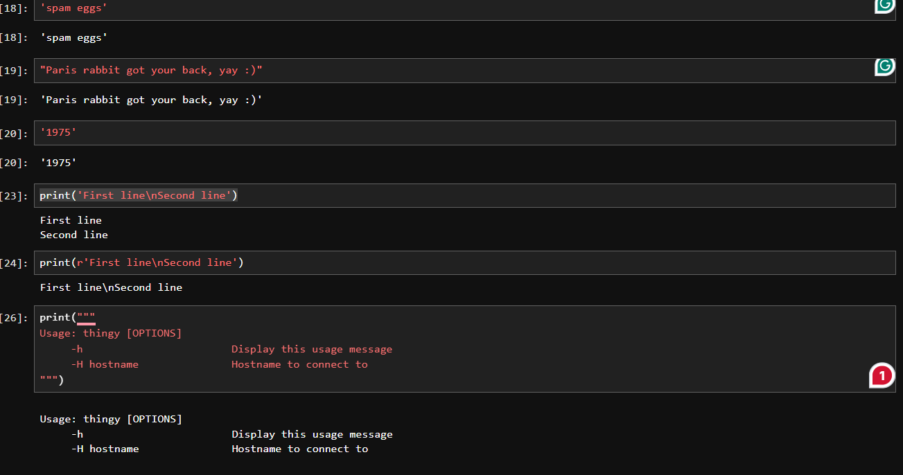
Teks

Slide 10
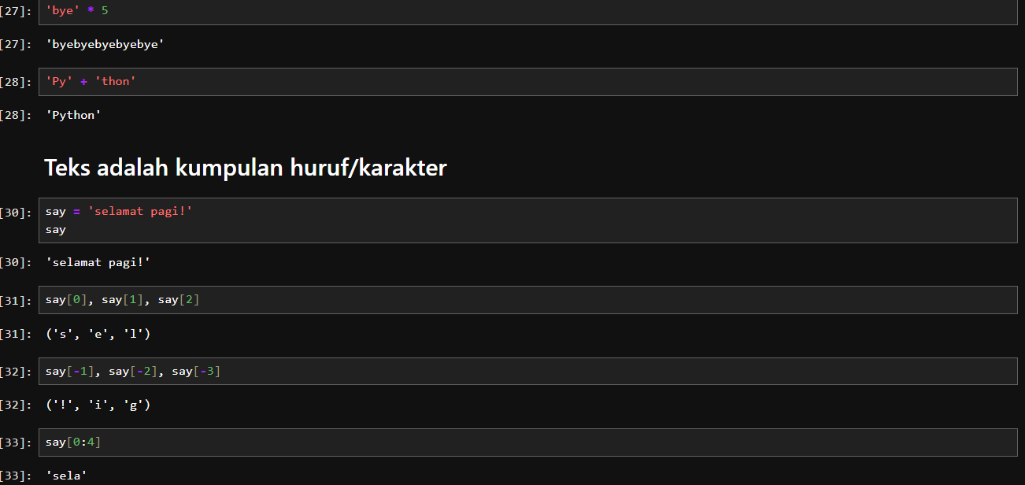
Teks Lagi

